Slide 1
Bioética en investigación – contexto histórico y marco de principios. Boris Julián Pinto Bustamante

Slide 2
Objetivos del módulo:
Identificar el contexto histórico y el marco de principios en ética de investigación
Describir los requisitos éticos relevantes para el diseño de proyectos de investigación biomédica y para su evaluación en comités de ética en investigación
Identificar el marco normativo nacional e internacional para el diseño y evaluación de proyectos de investigación biomédica

Slide 3

Selected History of Research With Humans
Walter Reed and the Yellow Fever Experiments
The Nazi Medical Experiments
The Imperial Japanese Experiments in China
The Randomized Controlled Trial of Streptomycin
The Salk Polio Vaccine Field Trial of 1954
The Jewish Chronic Disease Hospital Case
The Hepatitis Experiments at the Willowbrook State School
The Tuskegee Syphilis Experiment
HIV Research.
The Gelsinger Case.
Emanuel, E.J., Grady, C., Crouch, R., Lie, F., Miller G. y Wendler, D. (Eds.). The Oxford textbook of clinical research ethics. Oxford, UK: Oxford University Press.

Slide 4
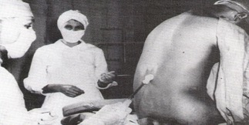
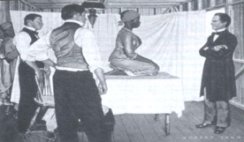
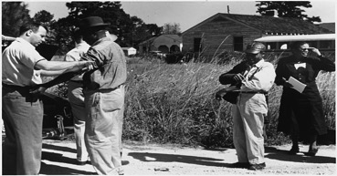

Slide 5

"...various methods were used to maintain and stimulate their interest:
Free medicines,
burial assistance or insurance,
free hot meals on the days of examination,
transport to and from the hospital and an opportunity to stop in town on the return trip...all helped."

Slide 6
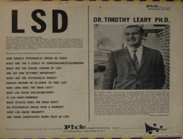






Slide 7
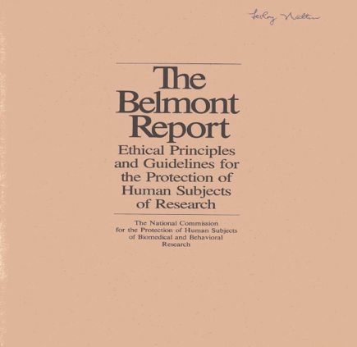

Slide 8
El experimento clásico con seres humanos, por el contrario, no conoció esta “actitud ética de la investigación clínica”:
Falta de consentimiento
Ausencia de criterios objetivos de ponderación de riesgos y beneficios
Marginación de los afectados.
Rápidamente estos nuevos estándares éticos se extendieron desde la experimentación clínica al tratamiento médico consolidando la doctrina bioética del principialismo.

Slide 9
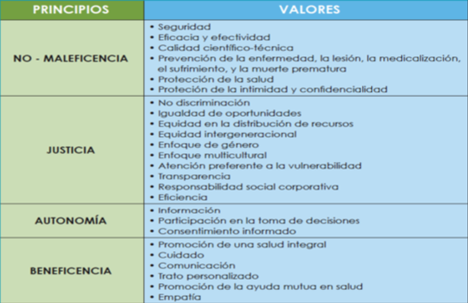
Simón Lorda, Pablo. Cómo incorporar los principios de la ética para llevar a cabo
una práctica clínica y una atención humanizada, 2013.

Slide 10
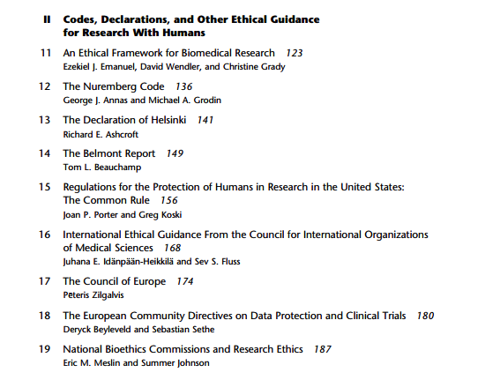
Emanuel, E.J., Grady, C., Crouch, R., Lie, F., Miller G. y Wendler, D. (Eds.). The Oxford textbook of clinical research ethics. Oxford, UK: Oxford University Press.

Slide 11
A Nivel internacional:
Declaración de Helsinki (2013)
Guías de la CIOMS (2016)
Convenio de Oviedo (1997)
Protocolo Adicional (2005)
Guías ética en investigación OPS.

Slide 12
A nivel nacional:
Resolución 008430 de 1993
Resolución 2378 de 2008
Ley 23 de 1981 – Decreto 3380 de 1981.

Slide 13
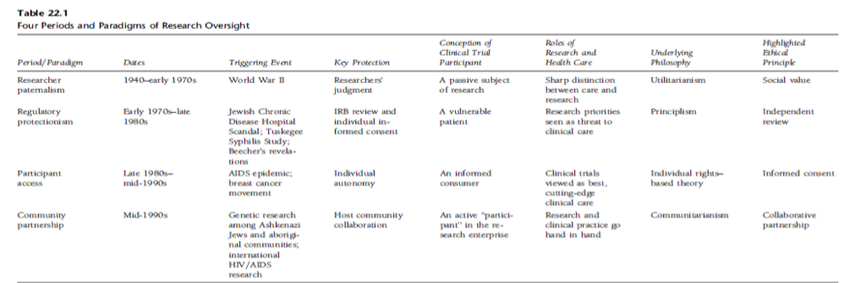
Emanuel, E.J., Grady, C., Crouch, R., Lie, F., Miller G. y Wendler, D. (Eds.). The Oxford textbook of clinical research ethics. Oxford, UK: Oxford University Press.

Slide 14
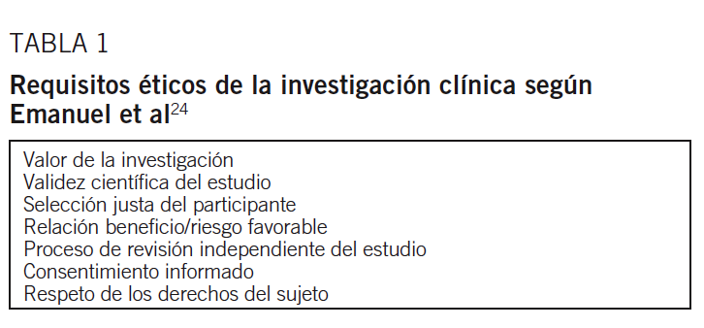
Emanuel, E. (1999). ¿Qué hace que la investigación clínica sea ética? Siete requisitos éticos. En: Pellegrini Filho, A. y Macklin, R. Investigación en sujetos humanos: experiencia internacional. Santiago: Organización Panamericana de la Salud, 33-46.

Slide 15
1. Valor social de la investigación
¿La pregunta de investigación ha sido respondida con anterioridad?
Ensayos confirmatorios
Meta-análisis acumulativos
Relación entre el objetivo de responder preguntas no resueltas versus cambios en la práctica clínica.
Pertinencia, impacto de la investigación de acuerdo a las necesidades de las comunidades en quienes se realiza la investigación o quienes pueden verse beneficiadas.
Asegurar que los datos son válidos y robustos (para justificar la necesidad de nuevas investigaciones).
Diseminación de conocimiento.

Slide 16
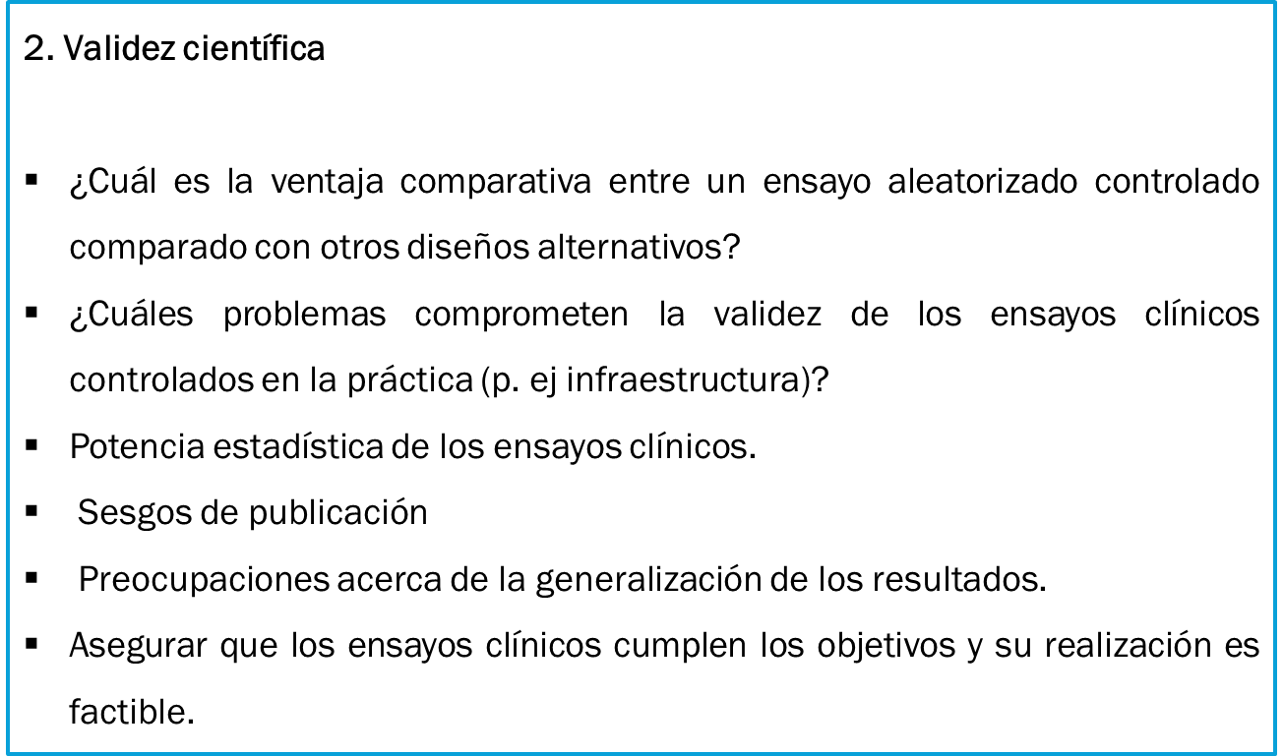

Slide 17
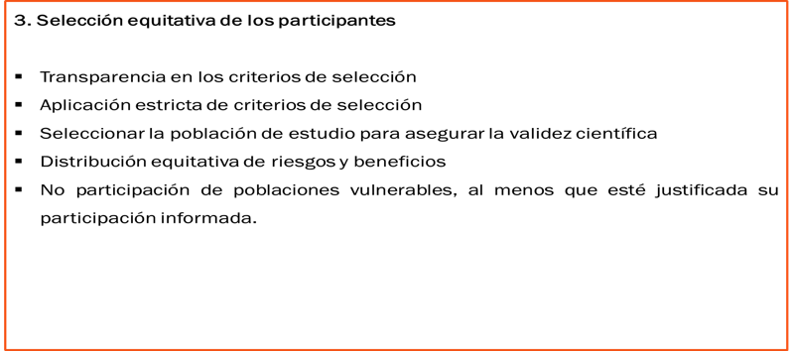

Slide 18
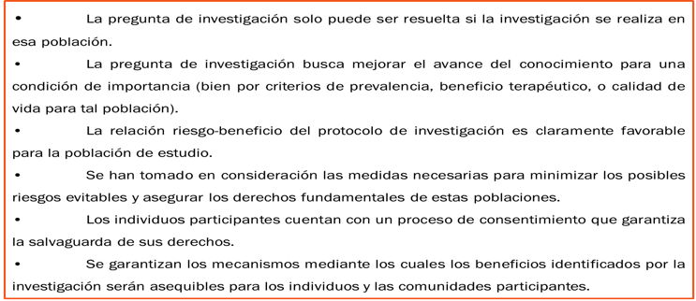

Slide 19
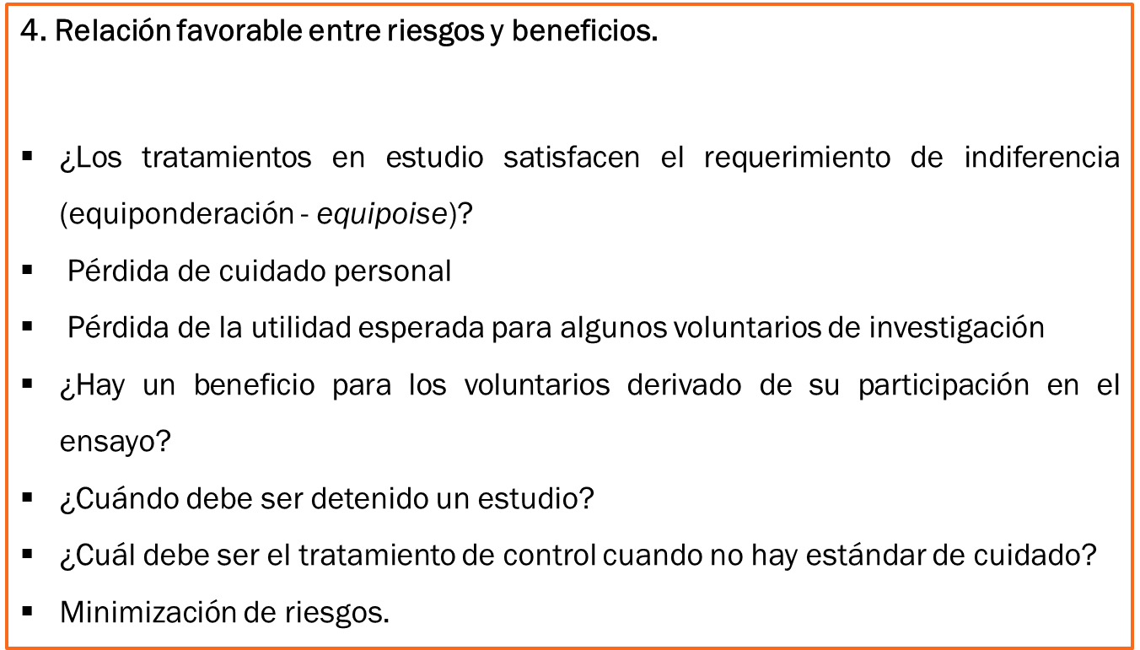

Slide 20

Minimal risk is in the US Federal law 45CFR46 §46.102 (i) defined as:
The probability and magnitude of harm or discomfort anticipated in the research are not greater in and of themselves than those ordinarily encountered in daily life or during the performance of routine physical or psychological examinations or tests.

Slide 21
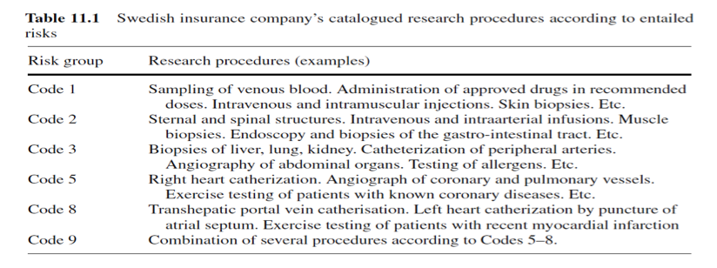


Slide 22
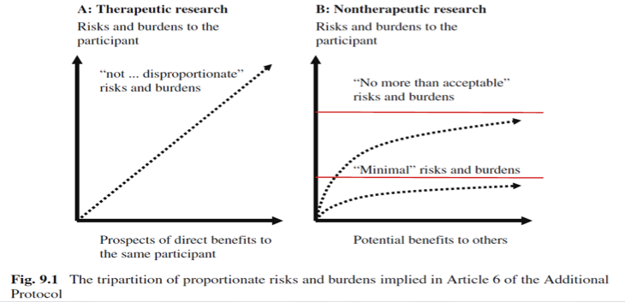


Slide 23
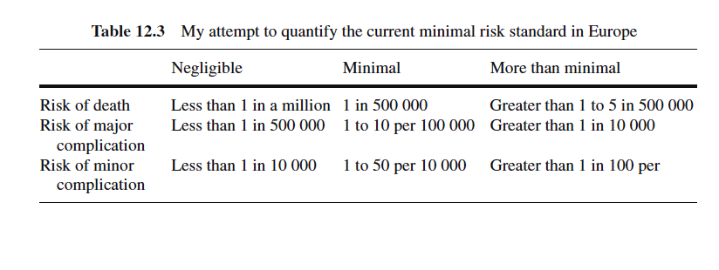


Slide 24
5. Consentimiento informado
Características del CI en ensayos clínicos controlados.
Ensayos de riesgo mínimo o menor al mínimo
Excepciones en investigación en emergencias.
Evaluación de capacidad para la toma de decisiones.
Información suficiente y voluntariedad.
Proceso de CI en el caso de menores de edad o personas en incapacidad de otorgar su CI.

Slide 25
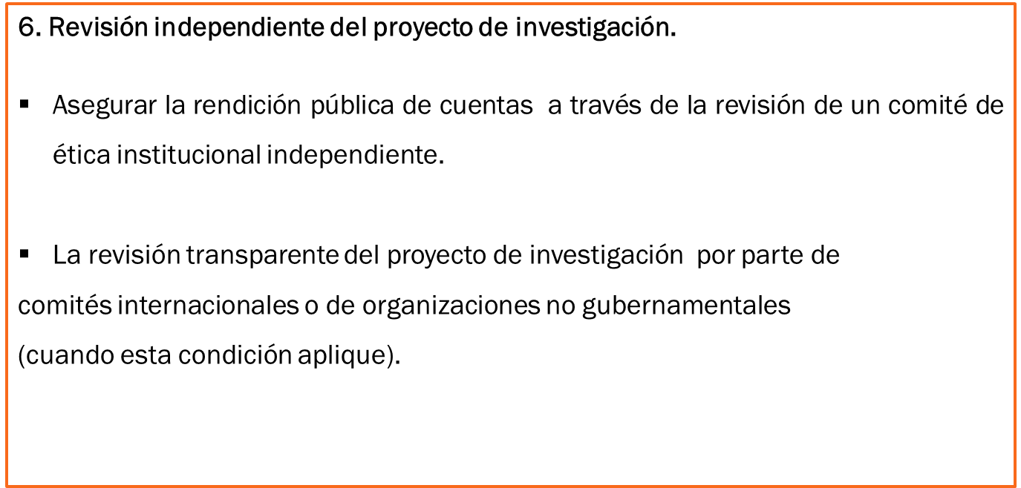

Slide 26
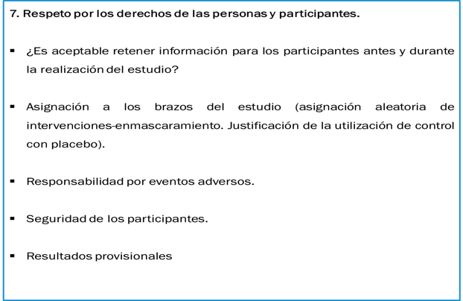

Slide 27

8. Investigación participativa basada en la comunidad.
Participación de las comunidades locales y de los stakeholders en la planeación, conducción y supervisión de los ensayos.
Asegurar beneficios justos a partir de la conducción de los ensayos (contribución al fortalecimiento de los sistemas de salud, disponibilidad de tratamientos probados o vacunas).
Rid, A. y Emanuel, E. (2014b). Ethical considerations of experimental interventions in the Ebola outbreak. The Lancet, 384(9957), 1896–1899.

Slide 28
Conclusiones:
Los requisitos éticos para la investigación son: valor social de la investigación, validez científica del estudio, selección equitativa de los participantes, relación favorable entre riesgos y beneficios, consentimiento informado, respeto por los derechos de los participantes, investigación participativa basada en la comunidad.
La investigación en poblaciones en condiciones de vulnerabilidad sólo se justifica si la investigación beneficia tal comunidad tras un adecuado proceso de CI y balance riesgo-beneficio favorable.
Existen tres elementos que son de capital importancia para la investigación en nuestros países: priorización de las líneas de investigación, construcción de capacidad local en investigación y la superación de un modelo de investigación extractiva hacia un modelo de investigación basado en la comunidad.

